Slide 1

LADIES FIRST PROJESİ

Slide 2
Haydi Projemizi Tanıyalım !

Slide 3

PROJE LOGOMUZ

Slide 4

PROJE POSTERİMİZ

Slide 5
E-Twinning nedir ?
E-twinning Avrupa’daki okullar için oluşturulmuş bir topluluktur.
E-twinning, iletişim kurmak, işbirliği yapmak, projeler geliştirmek, paylaşmak; kısacası Avrupa’daki en heyecan verici öğrenme topluluğunu hissetmek ve bu topluluğun bir parçası olmak için, Avrupa ülkelerindeki katılımcı okullardan birinde çalışan personele (öğretmenler, müdürler, kütüphaneciler v.b.) yönelik bir platform sunmaktadır. 2005 yılında Avrupa Komisyonunun öğrenme Programının ana hareketi olarak başlatılan eTwinning, 2014 yılından bu yana AB Eğitim, Öğretim, Gençlik ve Spor programi olan Erasmus+'a, sıkı bir şekilde entegre edilmiştir.

Slide 6






LADIES FIRST
PROJEMİZE HOŞGELDİNİZ
Ayşe Aybike GÜRBÜZ(KURUCU)
ÇELİKHAN ŞEHİT ŞEYHO ŞİŞMAN ANADOLU LİSESİ/TÜRKİYE
Hatice DEMİR
(KURUCU)
ÇELİKHAN ORTAOKULU/TÜRKİYE

Slide 7
Proje Ortak Okullar
Aslıhan ŞAHİN(ÜYE) Çelikhan, Türkiye
Şehit Şeyho Şişman Anadolu Lisesi
Mariana ANTONOV(ÜYE) Tulcea, Romanya
SCOALA GIMNAZIALA NIFON BALASESCU
Adriana HOAGHEA (ÜYE) Mioveni, Romanya
Scoala Gimnaziala „George Toparceanu”, Mioveni
Emre İNAN (ÜYE) Çanakkale,Türkiye
Çanakkale Başakşehir Koleji
Aslı YEŞİL(ÜYE) Mersin,Türkiye
Kapızlı Rasim Bozbey Ortaokulu
Hatice DEDE(ÜYE) Aydın,Türkiye
Efeler Ortaokulu
Olena KULINICH(ÜYE) Kyiv, Ukrayna
Kyiv Gymnasium № 167 with Intensive German Learning
Iryna BACHENKO(ÜYE) Kyiv, Ukrayna
Kyiv Gymnasium № 167 with Intensive German Learning
Cemre Ezgi BAYHAN(ÜYE) Erzurum, Türkiye
Nenehatun Kız Anadolu Lisesi
Derya ÇELİK(ÜYE)
Erzurum, Türkiye
Nenehatun Kız Anadolu Lisesi
Shrooq Bani AMER(ÜYE) Irbid, Ürdün
Al Nasera Primary School for girls
Ferihan PİRİNÇ(ÜYE) Nevşehir, Türkiye
Diriliş Kız Anadolu İmam Hatip Lisesi
Maria Grazia RICCA (ÜYE) Catania (Ct), Italya ICS "San Giovanni Bosco" di Catania
Lina CEPAUSKIENE(ÜYE) Mažeikiai,Litvanya
Mažeikių „Ventos“ Progimnazija
Nilüfer ÖZÇEVİK(ÜYE) Samsun,Türkiye
Atatürk Ortaokulu

Slide 8
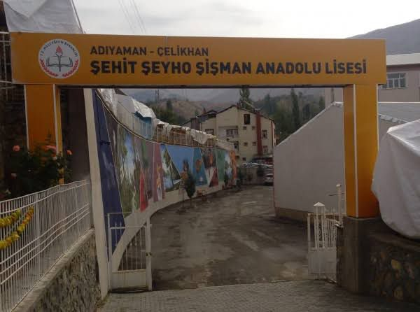
ÇELİKHAN ŞEHİT ŞEYHO ŞİŞMAN ANADOLU LİSESİ,TÜRKİYE
PROJE SORUMLULARI :AYŞE AYBİKE GÜRBÜZ, ASLIHAN ŞAHİN

Slide 9
ÇELİKHAN ŞEHİT ŞEYHO ŞİŞMAN ANADOLU LİSESİ,TÜRKİYE
Vizyon: Gelişime ve değişime açık bir yönetim anlayışıyla, çağdaş ve kaliteli eğitimde bölgemizin en başarılı okulu olmaktır.
Misyon: Öğrencileri insanlığın ortak değerlerini benimsemiş,milli değerlere saygılı, vatanını ve milletini seven, çevreye duyarlı, araştırmacı , çağdaş ve en az bir yabancı dili konuşabilen bir nesil olarak yetiştirmek ve bireysel potansiyelleri doğrultusunda yüksek öğrenime hazırlamak.

Slide 10
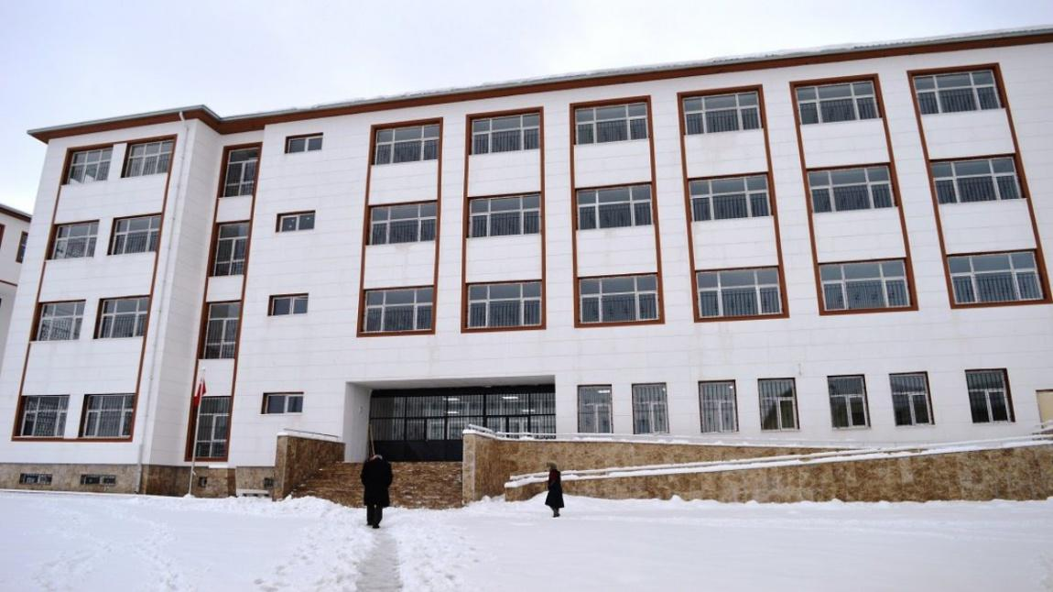
ÇELİKHAN ORTAOKULU,TÜRKİYE
PROJE SORUMLUSU: HATİCE DEMİR

Slide 11
ÇELİKHAN ORTAOKULU,TÜRKİYE
Vizyon: Bizim tekilliğimiz, insan ve makinenin birlikteliğinden ziyade akıl ve kalbin birlikteliğidir. Eğitim Vizyonu’muzun temel amacı; çağın ve geleceğin becerileriyle donanmış ve bu donanımı insanlık hayrına sarf edebilen, bilime sevdalı, kültüre meraklı ve duyarlı, nitelikli, ahlaklı bireyler yetiştirmektir.
Misyon: Düşünme, anlama, araştırma ve sorun çözme yetkinliği gelişmiş; bilgi toplumunun gerektirdiği bilgi ve becerilerle donanmış; millî kültür ile insanlığın ve demokrasinin evrensel değerlerini içselleştirmiş; iletişime ve paylaşıma açık, sanat duyarlılığı ve becerisi gelişmiş; öz güveni, öz saygısı, hak, adalet ve sorumluluk bilinci yüksek; gayretli, girişimci, yaratıcı, yenilikçi, barışçı, sağlıklı ve mutlu bireylerin yetişmesine ortam ve imkân sağlamaktır.

Slide 12
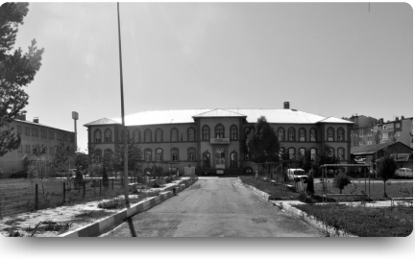
NENEHATUN KIZ ANADOLU LİSESİ,TÜRKİYE
PROJE SORUMLULARI: CEMRE EZGİ BAYHAN, DERYA ÇELİK

Slide 13
NENEHATUN KIZ ANADOLU LİSESİ,TÜRKİYE
VİZYON : Türk Milli Eğitim sisteminin genel amaç ve temel ilkeleri doğrultusunda; öğrenme için her türlü fırsatın sağlandığı bilgili, becerili ve iyi bir ahlâka sahip nitelikli öğrencilerin yetiştirildiği, tercih edilen bir okul olmaktır.
MİSYON : Misyonumuz, Atatürk ilke ve inkılaplarından ödün vermeden Milli Eğitim´in temel amaç ve ilkeleri doğrultusunda; sağlam karakterli, dürüst, kuvvetli bir vatan ve millet sevgisi olan, insani, milli ve ahlaki değerlerle donanmış, ülkesine yararlı, okuyan, inceleyen, araştıran, milli ve evrensel değerleri tanıyan benimseyen, araştırmacı, sorgulayıcı, kendi ayakları üzerinde durabilen, kendi düşüncelerini savunurken başkalarının düşünce ve haklarına saygı gösteren, görev ve sorumluluklarının bilincinde olan, yenilik ve gelişmeleri takip eden, toplumsal ve bireysel ilişkilerde özgüveni gelişmiş, yetenekleri ile ön plana çıkabilen anadilini ve kültürünü özümsemiş, ulusal değerleri yaşatmayı kendine amaç edinmiş ve teknolojik gelişimin gerektirdiği akademik donanıma sahip bireyler yetiştirmektir.

Slide 14
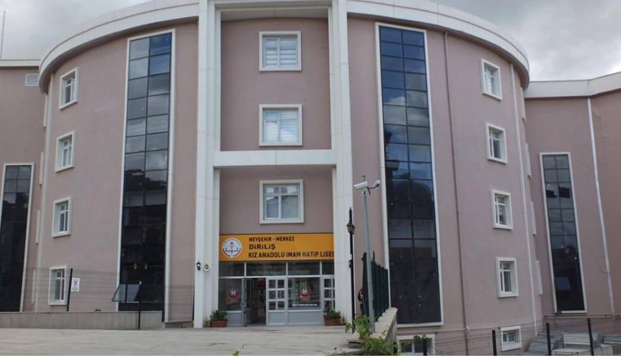
DİRİLİŞ KIZ ANADOLU İMAM HATİP LİSESİ,TÜRKİYE
PROJE SORUMLUSU: FERİHAN PİRİNÇ

Slide 15
DİRİLİŞ KIZ ANADOLU İMAM HATİP LİSESİ,TÜRKİYE
Vizyon: Milli ve manevi değerlerle donatılmış olarak , bilim de, sanatta ve kültürde en üst seviyelere çıkmak
Misyon: İlk emri "oku" olan bir dinin mensubu olarak ; milli ve manevi değerlerle donatılmış olarak , bilim de, sanatta ve kültürde en üst seviyelere çıkmaya gayret edeceksiniz.

Slide 16
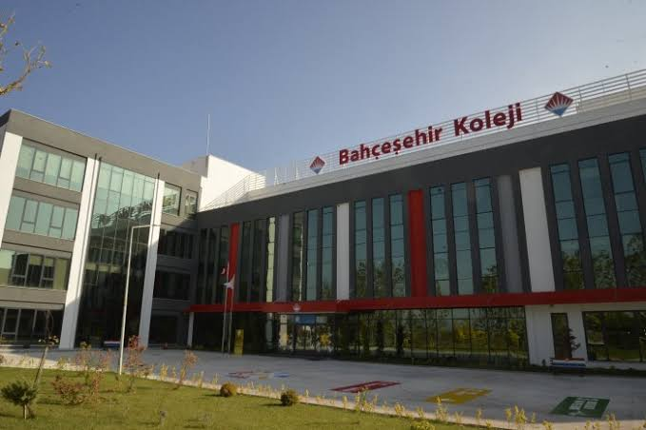
ÇANAKKALE BAŞAKŞEHİR KOLEJİ,TÜRKİYE
PROJE SORUMLUSU: EMRE İNAN

Slide 17
ÇANAKKALE BAŞAKŞEHİR KOLEJİ,TÜRKİYE
MİSYON
İnsanlığa değer katan, mutlu, üretken, özgüveni yüksek, fark yaratan bireyler yetiştirmek.
VİZYON
Eğitimde bir dünya markası olmak.

Slide 18
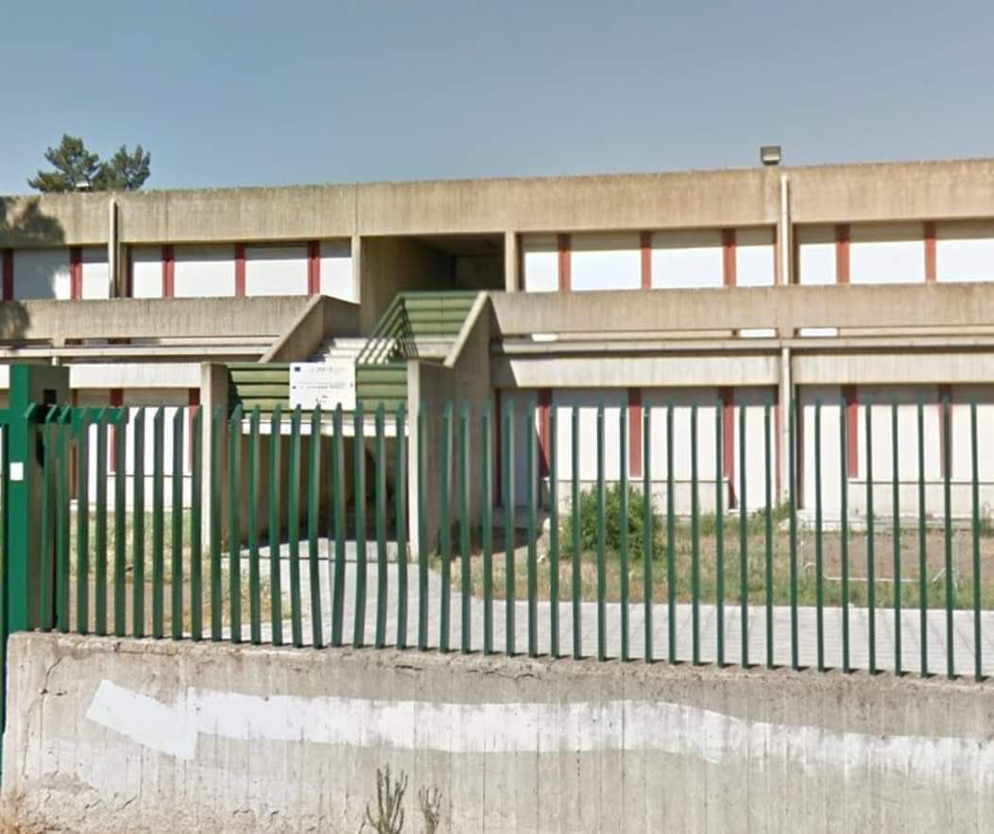
GIOVANNI BOSCO" DI CATANIA ITALY
PROJE SORUMLUSU: MARIA GRAZIA RICCA

Slide 19
GIOVANNI BOSCO" DI CATANIA ITALY
Mıssıon : The school promotes the overall maturity of the students’ personality by providing them with the tools to over come the difficulties they have to face in the enviroment where they live. Our school guarantees what is stated in our mission, drawing inspiration from the following reference values:-centeality of the person;-recognition of the value of differences in respect of each culture and rejection of all forms of discrimination;-development of the European dimension in student education;-collaboration with the family;-documentation,dissemiation and archiving oftrainingactivities;-continuity in the educational and training activities of students, in order to allow everyone, on the basis of their own learning rhythms, the acquisition of knowledge,skills and ability to guide choices.
Vision: During the three years of nursery school, the five years of primary education and five years of primary education and finally the three years of middle-school, our goal is to achieve the following objectives:
1)as a European Community, we know how essential is the KNOWLEDGE OF foreign languages for students who are part of a world with no borders;
2) computer literacy is fundamental: our highly experienced teachers offer our school community great opportunities of learning.
we also intend to achieve the aforementioned objectives by paying particular attention to the general education of the pupil through a wide range of "educations" aimed at acquiring a serene relationship with the self and with the others (individuals and society as a whole).

Slide 20
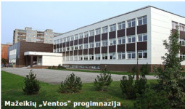
MAZEIKIAI, VENTOS PROGYMNASIUM, LITHUANIA
PROJE SORUMLUSU: LINA CEPAUSKIENE

Slide 21
MAZEIKIAI, VENTOS PROGYMNASIUM, LITHUANIA
Vision:Mažeikiai "Venta" progymnasium is an open to novelties, constantly learning community that develops a young citizen who is able to learn throughout life and influence changes of society.
Mission:Provide quality primary and lower secondory education.Create a smart environment for creative, active and focused on experiential learning.Develop a personally active and open to democratic values, able to preserve national values

Slide 22
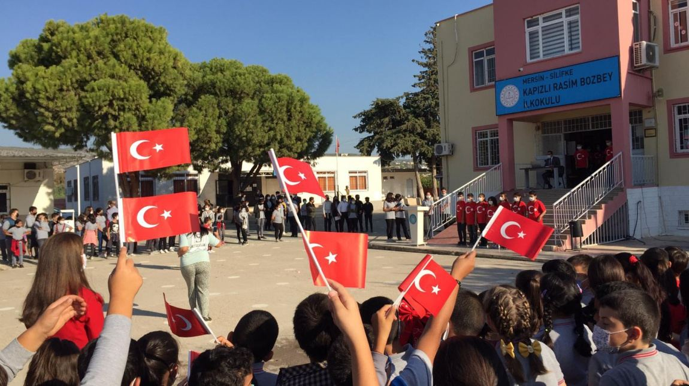
KAPIZLI RASİM BOZBEY ORTAOKULU,TÜRKİYE
PROJE SORUMLUSU: ASLI YEŞİL

Slide 23
KAPIZLI RASİM BOZBEY ORTAOKULU,TÜRKİYE
Vizyon:En değerli kaynağımızın insan olduğu düşüncesinden hareketle, en verimli yatırımın insanı eğitmek olduğubilinciyle öğrencilerimizi, 21.yüzyılın çağdaş yaklaşımlarınauygun, Atatürk ilke ve inkılaplarını benimseyen, bilgiyi en değerli hazine olarak bilen ve kullanan, milletini ve ailesiniseven, kendisiyle barışık, farklılıkları hoşgörü mozaiğinde çeşitlilik olarak kabul eden,ileri eğitim kurumlarına hazır ve üretken bireyler yetiştirmektir.
Misyon:Milli ve manevi değerlere bağlı, toplumsal değerleri benimseyen, çağdaş, laik, Atatürk´ çü, kendisi ve toplumu ile barışık, bilimsel düşünmeye önem vererek yorumlayabilen, esnek düşünme yeteneğini gerçekleştirebilen, iletişime açık, ruh sağlığı ve gelişimi iyi olan pozitif bilimi ve sosyal bilimleri birlikte sentezleyen, iyi bir öğrenci, iyi bir insan ve iyi bir toplum oluşturmaktır.

Slide 24
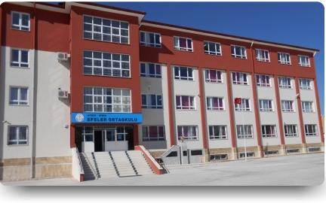
EFELER ORTAOKULU,TÜRKİYE
PROJE SORUMLUSU: HATİCE DEDE

Slide 25
EFELER ORTAOKULU,TÜRKİYE
Vizyon: Eğitimde bir adım önce, bir adım önde olmak; Çocuklarımızın düşlerinin buluştuğu bir okul yaratmak.
Misyon: Okul çevresine ve öğrencilerimize güvenli bir ortamda Atatürk ilke ve devrimlerine bağlı nitelikli bir eğitim vermektir.

Slide 26
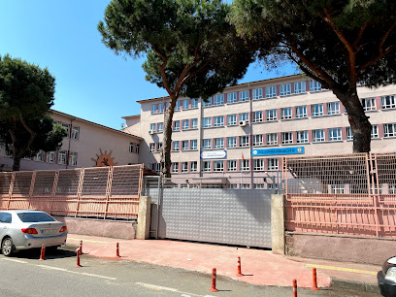
İLKADIM ATATÜRK ORTAOKULU,TÜRKİYE
PROJE SORUMLUSU: NİLÜFER ÖZÇEVİK

Slide 27
İLKADIM ATATÜRK ORTAOKULU,TÜRKİYE
VİZYON: Ülke çapında önder, değerlerimize bağlı, mükemmel bir toplum yaratmak.
MİSYON: Ülkemiz için, çağdaş yaklaşımlarla öğrencilerimizin istek ve yetenekleri doğrultusunda, kendine ve topluma faydalı bireyler yetiştirmek.

Slide 28
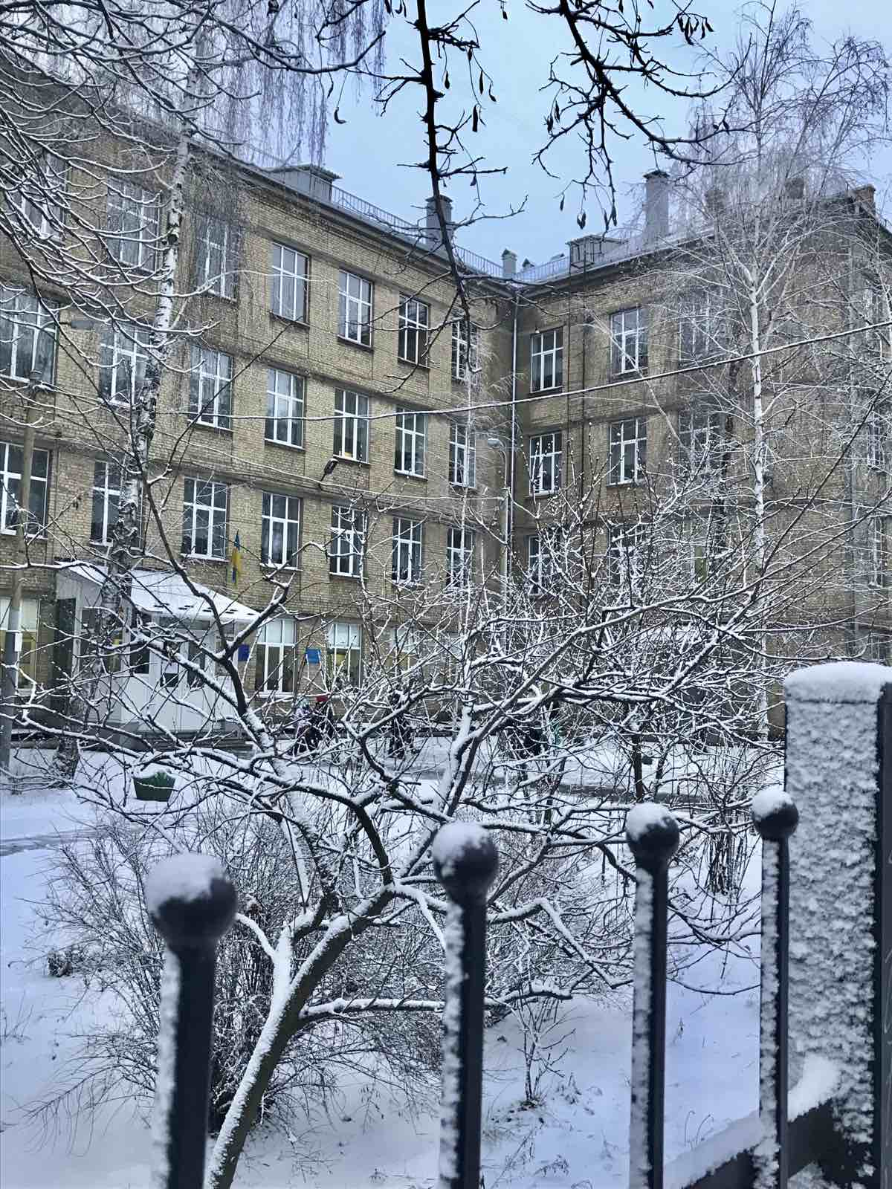
KYIV EDUCATIONAL COMPLEX #167,UKRAINE
PROJE SORUMLULARI:OLENA KULINICH, IRYNA BACHENKO

Slide 29
KYIV EDUCATIONAL COMPLEX #167,UKRAINE
School Vision and Mission
· to provide high-quality secondary education in a safe respectful and inclusive environment;
· to empower students to value knowledge and skills that will support them as life-long learners;
· to motivate and prepare our students for a rapidly changing world by encouraging them to achieve academic knowledge and to develop critical thinking skills;
· to cultivate such values as positive approach to life, sense of responsibility, self-respect, determination, confidence, respect for the others and tolerance;
· to develop a creative community by arranging school events such as performances, concerts, competitions and exhibitions;
· to boost cultural and social awareness by extracurricular activities such as excursions, trips, visits to theatres and museums; collaboration with the European Gymnasium in Kerpen and Burgau -Gymnasium in Duren.
· to guide our students and staff to follow strong moral code of behavior.

Slide 30

OUR PROJECT DETAILS☺

Slide 31
About the project
This project intends to make students aware of power of women who are developing their skills and ideas from past to present. This collaborative project aims to focus on women who are the first in a profession both in the world and in Turkey. We will work mainly pioneer women so that we will show their ties, life stories and struggles. First, the students will do some research about women who are the first of certain professions. Then, they will find a model from environment. They will interview to find out what kind of struggles they had until they got this job. Moreover, women who have done their profession for the first time will be introduced.

Slide 32
AIMS
• use English for research purpose
• using language to be creative
• improving their writing skills
• learning more things about the chosen occupations
• get inspired from other people’s stories
• to destroy the belive that men are superior to women and motivate female students
• get chance of communicating with people at same age with different cultures

Slide 33
WORK PROCESS

Slide 34
Until February, 13
*First Teachers’ Meeting
Until February, 14
*The Students should register in eTwinning and create their own avatar.
Until February, 17
*Uploading posters and logos to twinspace.

Slide 35
Until February, 18
*Presentation of the project on the school website with Powerpoint.
*Getting parent’s permit document.
*They present themselves in the forum, and informative online meetings are held.
*Sharing Project Task Assignment

Slide 36
February, 19
*An introductory meeting is held with the students.
*Creating an avatar using Dollify, Bitmoji or other tools to keep it safe on the Internet.
*Teachers and Students present themselves on Twinspace with photos or videos using the Twinboard.
Until February, 20
*Make a survey for poster and logo selection
* Choosing the poster and logo of the project.

Slide 37
Until February, 25
*Preparing and illustrating eTwinning boards in schools.
February, 15-28
*The Students choose a woman who is the pioneer of a profession from their country.
*The Students research the chosen women.
*The students share online resources.

Slide 38
March, 1- 31
*The Students share a biography about their chosen woman who is the pioneer of a profession with her profession, her life, her works, her struggles.

Slide 39
Until April, 20
*The students share online resources. They can also try to interview their chosen woman who is from their environment. That’s why they should show an example.
Until April, 25
*The Students public in the eTwinning pages makes a digital magazine which contents women who are the first their profession and their interviews with women in this profession around them.

Slide 40
May, 1-10*Application process for the National Quality Label.

Slide 41
EXPECTED RESULTS
We hope that students increase their awareness about women power and they are inspired besides developing their communication skills. At the end of term, we may prepare a magazine which includes interviews and research. We'll share every activities and content in twinspace.

